Slide 1
React Hooks(2)
SSL 세미나
마재성

Slide 2
useMemo
useMemo
Memoization
Memo + ~ Ization
메모
~화
메모화

Slide 3
Memoization
Memoization
컴퓨터 프로그램이 동일한 계산을 반복해야 할 때, 이전에 계산한 값을 메모리에 저장함으로써 반복 수행을 제거하여 프로그램 실행 속도를 높이는 기술
계산한 값을 메모리에 저장해서 꺼내 쓴다 → 메모화

Slide 4
다시 돌아와서..
useMemo는 Memoization을 사용
React에서 컴포넌트가 여러 번 렌더링 될 수 있는 상황에서 반복적인
함수 호출이 일어날 수 있음.
이를 방지하기 위해 useMemo를 사용하며
이때 useMemo는 Memoization된 '값'을 사용 할 수 있다.
const memoizedValue = useMemo(
() => computeExpensiveValue(a, b), // 함수
[a, b] // deps
);
deps는 useEffect때와 동일한 역할

Slide 5
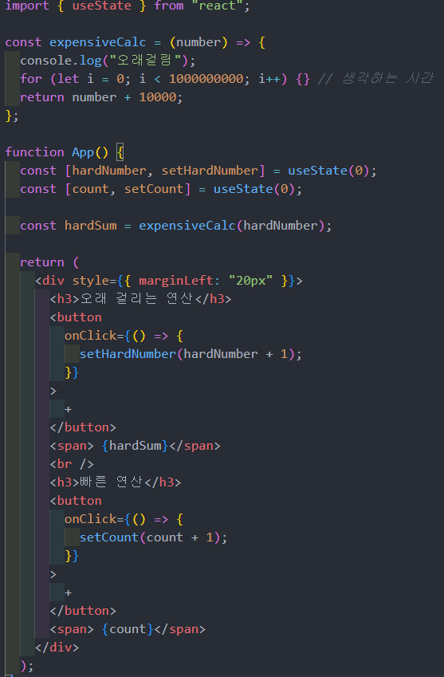
사용 예시
빠른 연산은 단순히 count+=1 연산임에도
불구하고 오래 걸리는 모습
이유는 setCount로 인해 컴포넌트
재렌더링 → expensiveCalc 다시 실행
기다린 후 계산된 count 값 렌더링

Slide 6

해결하려면?
결과값이 메모리에 저장
hardNumber가 변하지 않은 상태로 재렌더링 되면,
메모리에 저장된 결과값을 그대로 가져다 쓴다
즉 expensiveCalc를 다시 실행하지 않게 되고
그에 따라 빠른 연산에서 기다리는 시간이 없어지게 된다.
useMemo를 사용하여 결과값을 return

Slide 7
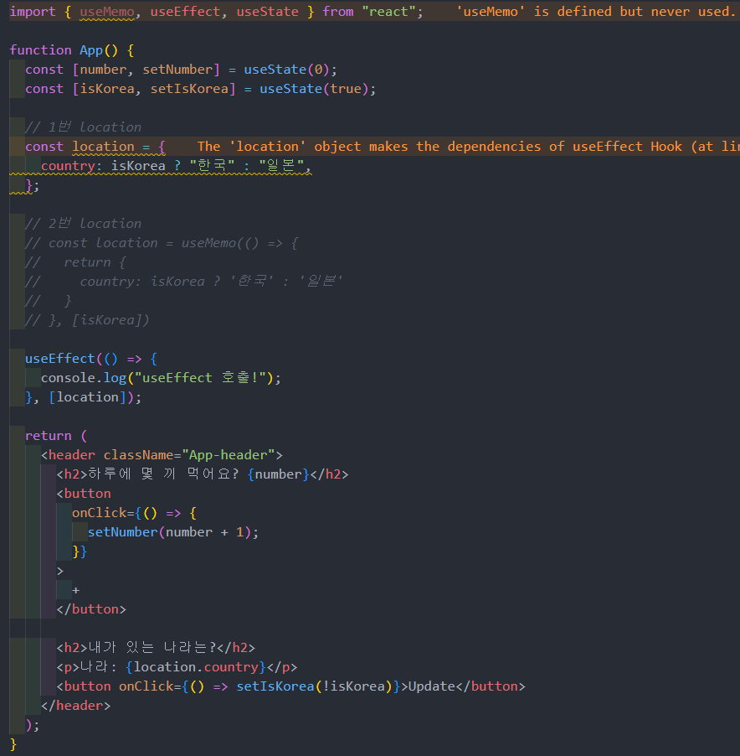
이러한 경우에도 쓸 수 있다!
어라 분명
location이 바뀔 때만
useEffect가 실행되어야 하는데..?

Slide 8
원시타입과 참조타입
원시타입
정수, 실수, 문자, 논리 등 실제 데이터 값을 저장하는 타입
참조타입
원시타입이 아닌 모든 자료형
객체(Object)의 번지를 참조(주소를 저장)하는 타입으로 메모리 번지 값을 통해 객체를 참조하는 타입이다.
const location = {
country: isKorea ? "한국" : "일본",
};
즉 location은 참조타입이고
컴포넌트가 렌더링 될 때마다 새로운 객체가 생성되는것
이렇게 되면 useEffect는 location이 변경됐다고 판단하고
실행된다.

Slide 9
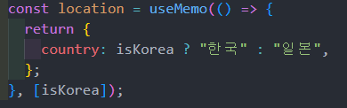
해결하려면?
location을 useMemo를 사용하여 return한 객체를 저장
이후 number가 변경되어 재렌더링 되더라도
저장된 주소값을 가져오기 때문에
동일한 location으로 판단 useEffect는 실행되지 않는다!

Slide 10
useCallback
useCallback 또한 Memoization을 사용
하지만 useMemo와 다르게 값을 저장하는게 아닌
함수 자체를 저장하게 된다.
const memoizedFunc = useCallback(fn, [])
deps는 useEffect때와 동일한 역할

Slide 11
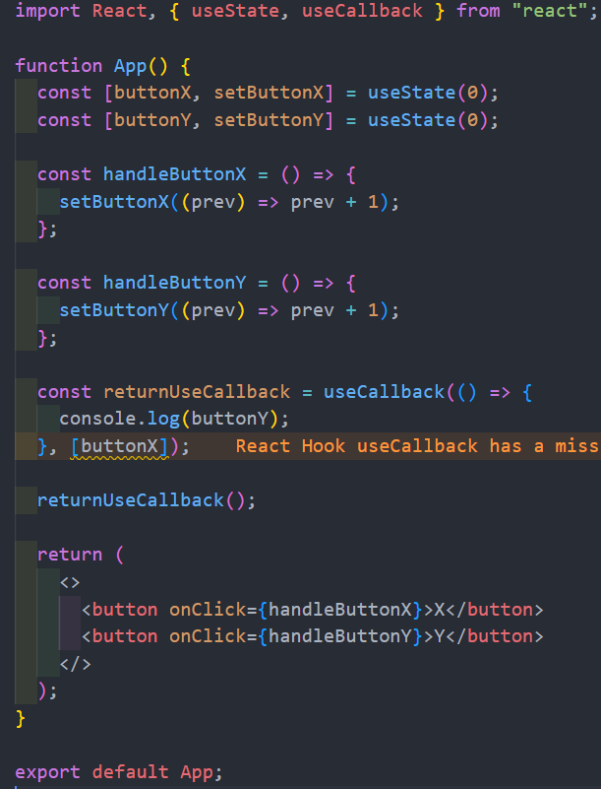
사용 예시
returnUseCallback에
()=>{console.log(buttonY);} 를 저장
이 시점에서 buttonY의 값은 0
때문에 아무리 Y버튼을 눌러도
X버튼을 누르기 전까지는
0이 출력되게 된다.
X버튼을 누르는 순간 그 시점의
()=>{console.log(buttonY);} 가 저장된다

Slide 12
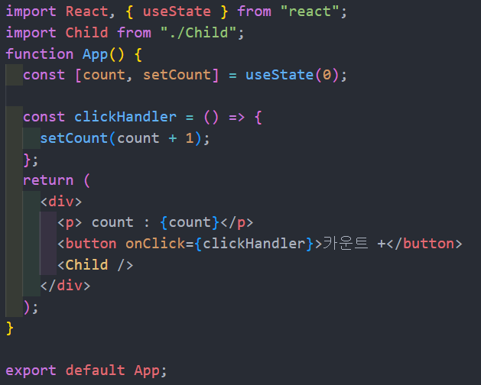
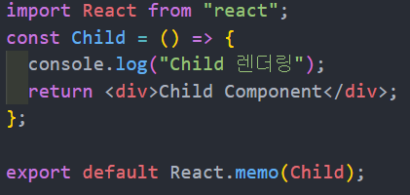
그래서 이걸 어디에 쓰나요
App.js
Child.js
React.memo?
부모 컴포넌트가 리렌더링 되더라도
자식 컴포넌트에 같은 값
즉 props가 이전과 같다면
React.memo를 호출하고 컴포넌트를
Memoizing 한다.
이렇게 되면 컴포넌트를 리렌더링 하지 않고,
마지막으로 렌더링된 컴포넌트를 재사용 하게 된다.

Slide 13
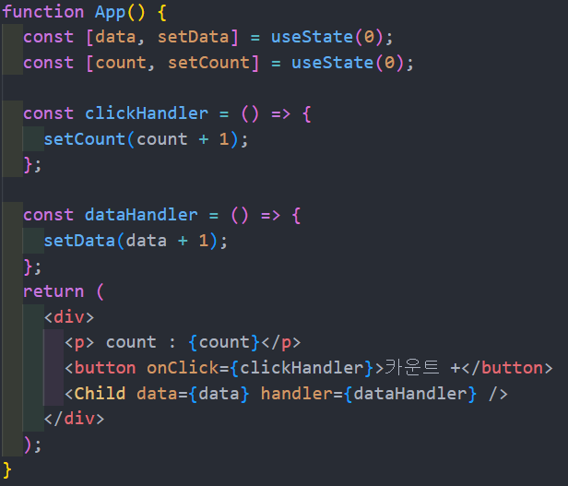
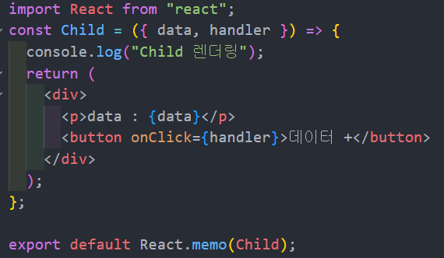
하지만 props가 들어간다면?
App.js
Child.js
부모 컴포넌트에 있는
count를 증가시켰는데
자식 컴포넌트가 리렌더링 된다!

Slide 14
이유는?
App.js
역시 참조 타입인 dataHandler 때문..
clickHandler에 의해 count가 바뀌고
리렌더링이 되면 dataHandler의 주소값이 바뀌게 되며,
Child 입장에선 props가 바뀐것이 되기 때문에
리렌더링이 될 수 밖에 없다..

Slide 15
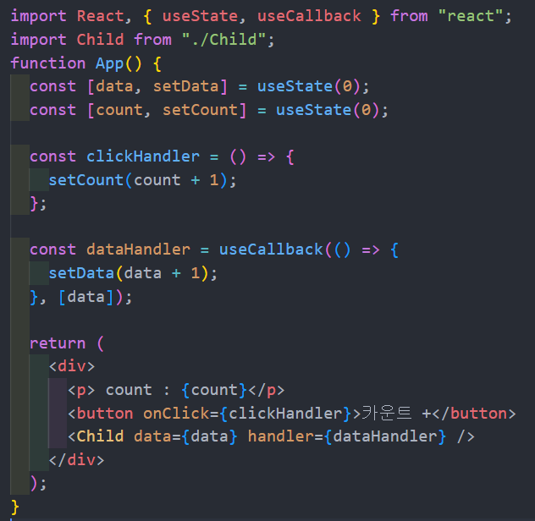
해결하려면 어떻게 해야 하나
App.js
useCallback 을 사용
data가 바뀌지 않는 한 dataHandler는 그대로!
따라서 아무리 카운트+ 버튼을 눌러도
Child의 props인 handler는 변하지 않기 때문에
Child는 리렌더링 되지 않는다!
즉 useCallback의 진정한 쓰임새는
부모 컴포넌트에서의 값의 변화에 의해
자식 컴포넌트가 리렌더링 되는것을 막고 싶을 때 사용

Slide 16
감사합니다
20190402 마재성

